Slide 1
Foreldremøte
Høsten 2018 ved Aspervika skole
FAU leder

Slide 2
FAU ved Aspervika skole
Består av 15 foreldre som representerer de ulike trinnene på skolen
Vi har hatt vårt første møte og følgende roller er blitt konstituert:
Leder – Peggy Nordvik (6. trinn)
Nestleder – Øyvind Risa (6. trinn)
Kasserer – Wictor Mørk-Johannson (4. trinn)
Sekretær – Irene Landa (4. trinn)
FAU skal blant annet jobbe for
et godt skole- og læringsmiljø.
et godt samarbeid med elevrådet, SU, SMU, KFU, rektor og lærere
å informere og høre alle foreldre om aktuelle saker
å uttale seg om relevante saker fra kommunen eller skolen

Slide 3
Et godt skole– og læringsmiljø
Er viktig for trivsel og prestasjoner i alle ledd
For å styrke dette arbeidet har rektor og FAU-leder blitt enige om å jobbe med egen organisasjon blant både elever, foresatte og ansatte
For å komme i gang har vi fått følgende innspill*
Hva er skolen bra på og hva kan skolen bli bedre på
Hjertesak (hva brenner en for)
Dette arbeidet forsetter og skal ende opp i en konkret handlingsplan
Nytt av året er:
Felles SOSIALT ÅRSHJUL for alle trinn
Det skal skrives foreldremøtereferater
*fra FAU-representanter, Klassekontakter og Kontaktlærere m. fl.:

Slide 4
Sikkerhet først!
Trygg skolevei
Gjør ditt barn trygg på skoleveien
Vis ditt barn hvor og hvordan de skal krysse skoleveien
Gjør ditt barn synlig i trafikken
Få ditt barn til å bruke refleksvest
Vær selv et forbilde for ditt barn og andre
Må du kjøre helt inn til skolen?
Vi har alle et felles ansvar for å gjøre skoleveien trygg for våre barn
Det blir trafikkvaktordning i år også, det starter 1. oktober.

Slide 5
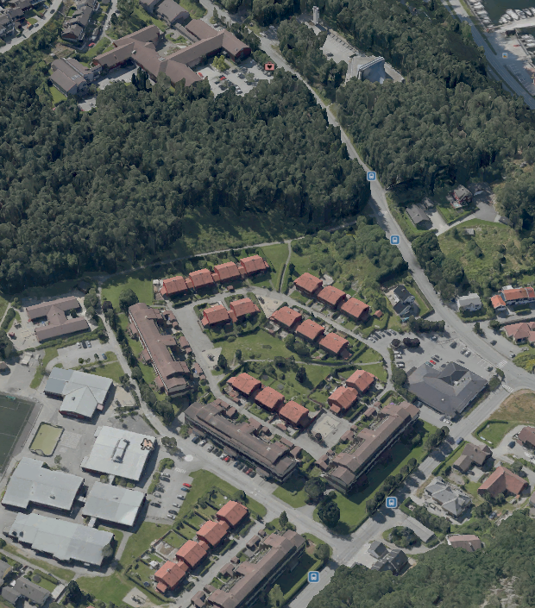
Alternative
gå-ruter
til skolen
Avtal med andre foreldre om gå- ordninger
Trygt fremme!

Slide 6
Hvor kan man sette av?
Busstopp
Åsveien for de som kjører nedover her
Asperholen for de som kommer fra Aspervika
P-plasser
Hana kirke
Rovikheimen
Rema1000
De som kjører ned Åsveien
De som kjører ned Asperholen

Slide 7
Hvis du må kjøre inn
Hold lav fart
Vær oppmerksom for myke-trafikanter
Ta hensyn, ikke forbikjør
Stopp kun på av- og påstignings-området
Bruk rundkjøringen!
Rundkjøringen skal brukes!
Av-/påstigning

Slide 8
Hva nå?
Har du spørsmål eller innspill?
Ta kontakt med din FAU-representant eller Klassekontakt
Takk for meg

